Slide 1
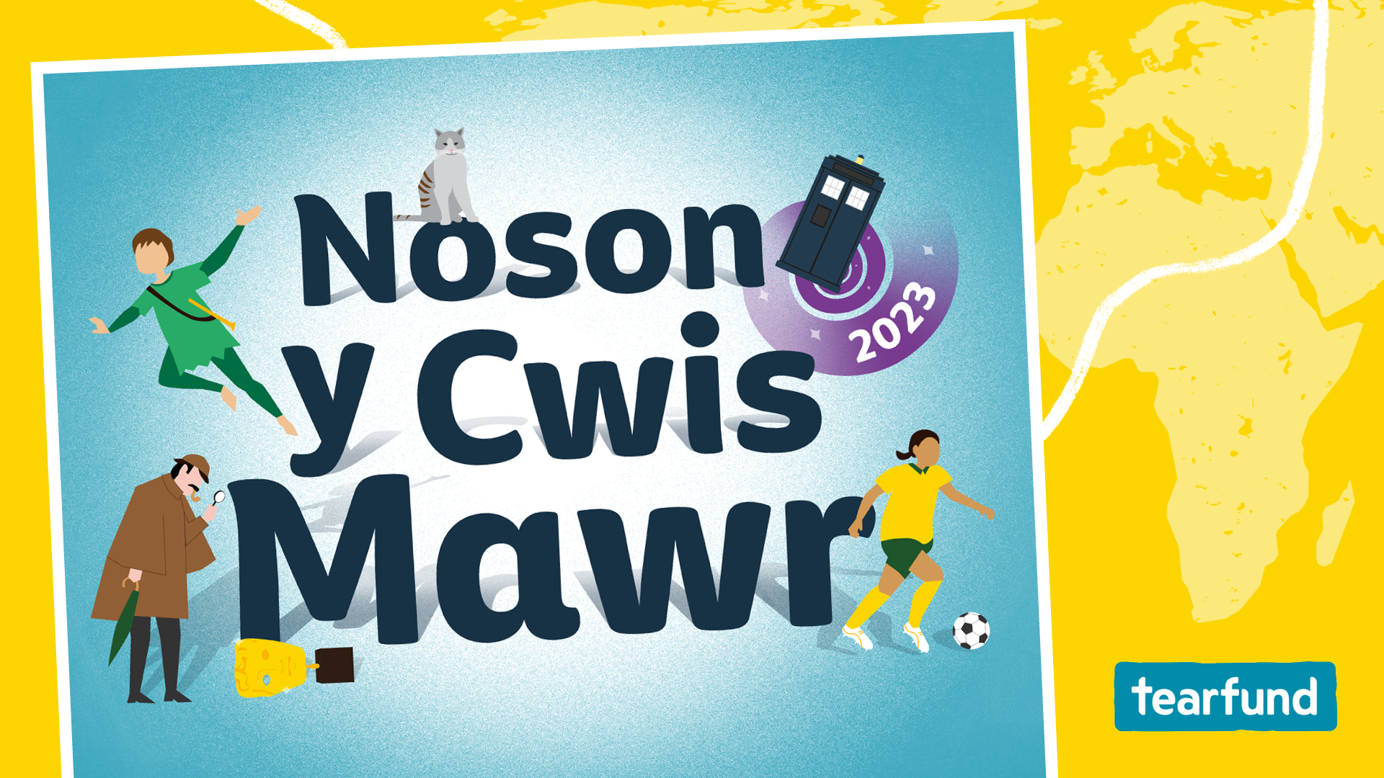

Slide 2
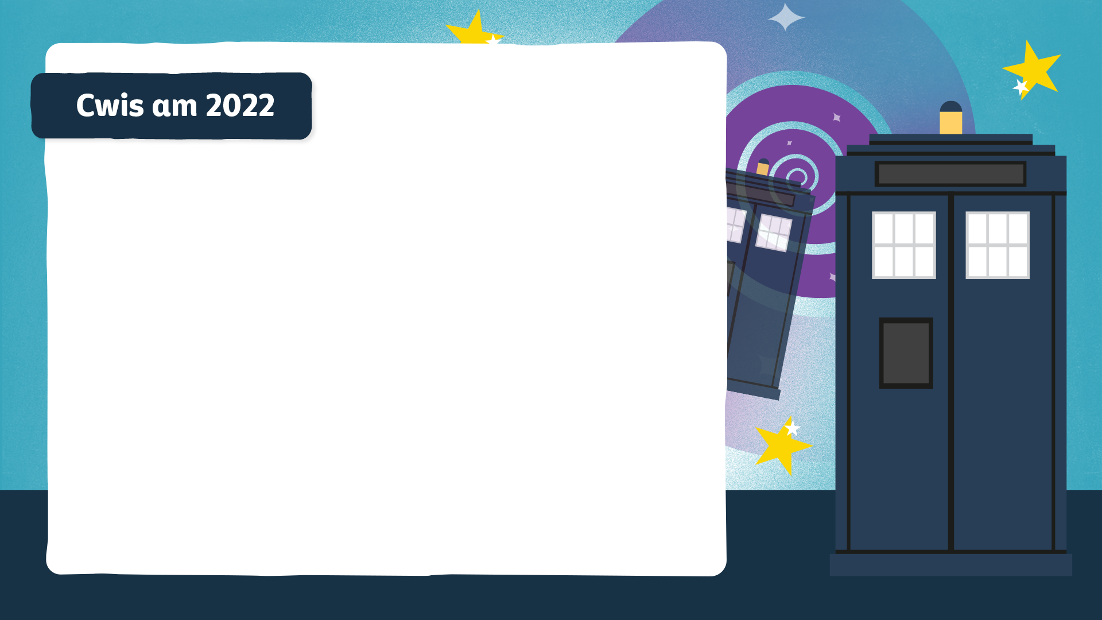
1. Pwy gafodd ei enwi'n Bersonoliaeth Chwaraeon y Flwyddyn y BBC yn 2022? A: Beth Mead B: Eve Muirhead C: Jessica Gadirova
2. Ym mis Gorffennaf y llynedd, cofnodwyd y tymheredd uchaf erioed yn y Deyrnas Unedig. Beth oedd e? A: 38.3 gradd B: 40.3 gradd C: 42.3 gradd
3. Enillodd Amy Broadhurst fedal aur ym Mhencampwriaethau Bocsio Merched y Byd ym mis Mai 2022. O ba wlad mae hi?
4. Cyhoeddwyd mai'r actor Rwandaidd-Albanaidd Ncuti Gatwa fydd y prif gymeriad yng nghyfres newydd pa gyfres deledu ffuglen wyddonol?
5. Pa dref o Gymru a wnaed yn ddinas ym mis Medi 2022?
6. Pa ganwr pop a ryddhaodd albwm Nadolig pwrpasol am y tro cyntaf mewn bron i ddau ddegawd yn 2022?

Slide 3
1. Pa arlunydd Prydeinig sy'n adnabyddus am arddangos siarc wedi'i gadw mewn fformaldehyd?
2. Pa ddramodydd Americanaidd ysgrifennodd y dramâu llwyfan A Streetcar Named Desire a Cat on a Hot Tin Roof?
3. Ym mha wlad yng ngorllewin Affrica y ganed y nofelydd Chinua Achebe?
4. Ym mha lyfr plant gan E. B. White mae mochyn o'r enw Wilbur?
5. Pa ddigrifwr, actor, awdur a cherddor Prydeinig-Awstralaidd ysgrifennodd y caneuon gwreiddiol ar gyfer Matilda the Musical?
6. Pa arlunydd a dyfeisiwr Eidalaidd o gyfnod y Dadeni a greodd y murlun Y Swper Olaf?

Slide 4
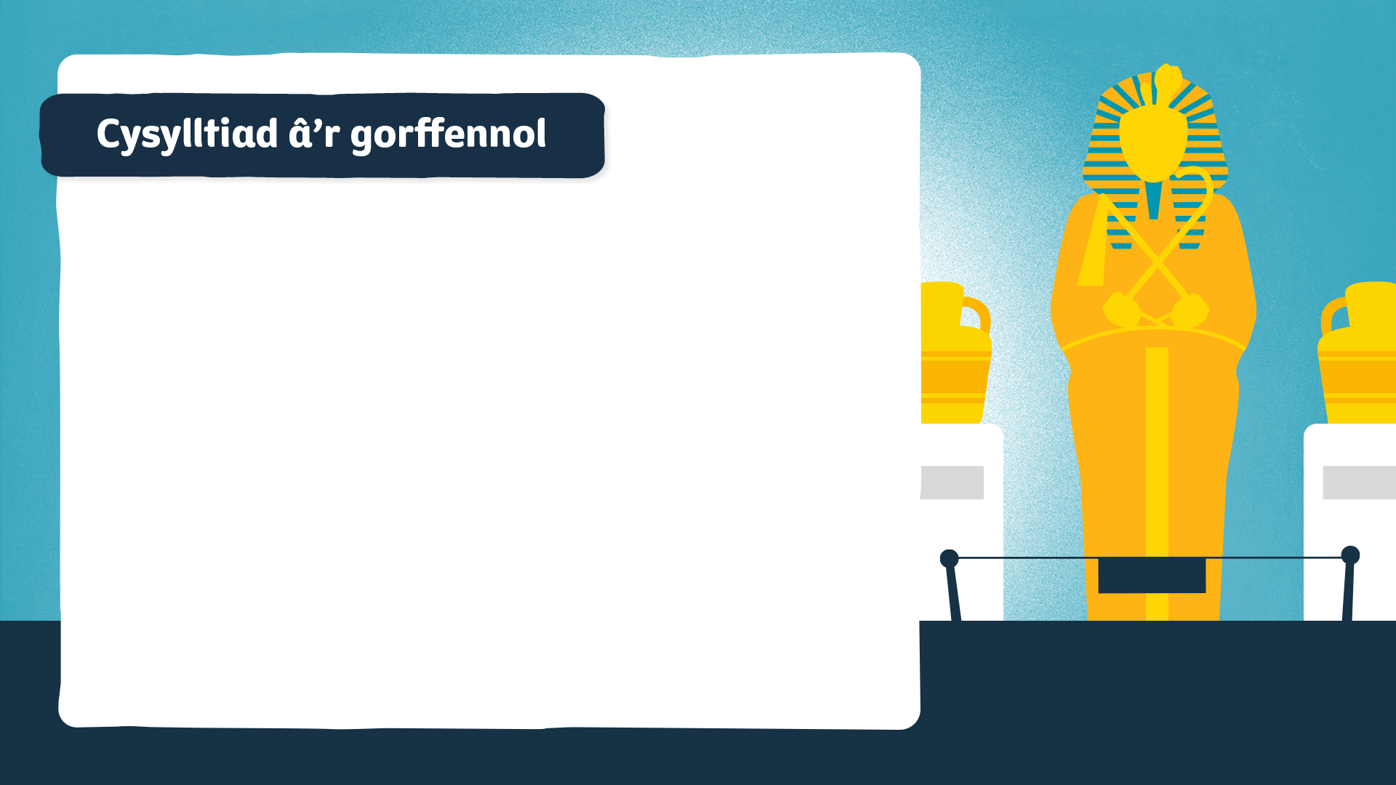
1. Pa enw sy’n cysylltu darlun enwog yn y Louvre â merch Elvis Presley?
2. Pa nodwedd ddaearyddol sy’n cysylltu lleoliad beddrod Tutankhamun ag un o’r lleoedd poethaf ar y ddaear?
3. Pa enw sy'n cael ei rannu gan y person cyntaf i hedfan ar ei ben ei hun ar draws Cefnfor Iwerydd a'r Athro Xavier o'r X-Men?
4. Pa air sy’n cysylltu geiriau’r gân Bohemian Rhapsody â’r sawl wnaeth ddarganfod pedwar lleuad mwyaf y blaned Iau?
5. Pa enw sy'n cysylltu Prif Weinidog benywaidd cyntaf India ag arweinydd enwog arall o'r wlad honno?
6. Pa flwyddyn sy'n cysylltu sgandal Watergate ag enw cân boblogaidd gan James Blunt?

Slide 5
1. Dim ond 10 y cant o'u hymennydd y mae pobl yn ei ddefnyddio – ffaith neu ffug?
2. Mae llawer o'r asid amino "tryptoffan" mewn cig twrci ac felly mae'n gwneud i chi deimlo'n fwy cysglyd ar ôl ei fwyta na chigoedd eraill – ffaith neu ffug?
3. Gall siarcod glywed arogl diferyn o waed filltir i ffwrdd – ffaith neu ffug?
4. Hadau yw'r rhan fwyaf sbeislyd o bupurau tsili – ffaith neu ffug?
5. Mae camelod yn storio dŵr yn eu crwbi/crwmp (hump) – ffaith neu ffug?
6. Mae ystlumod yn ddall – ffaith neu ffug?

Slide 6
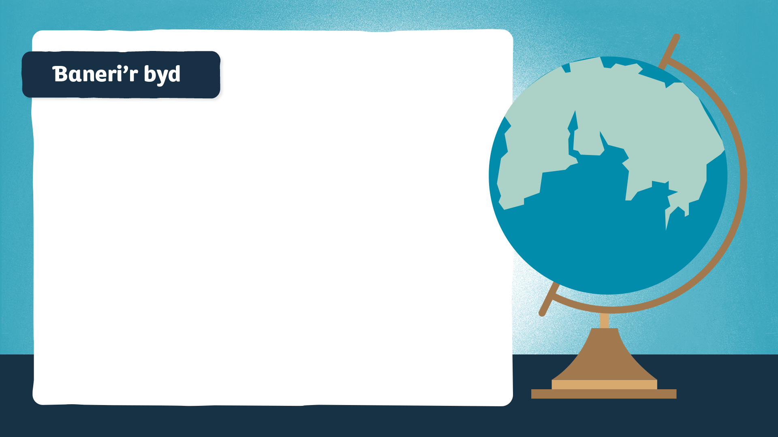
1. Pa wlad yn ne-ddwyrain Affrica sydd â llun reiffl ar ei baner i gynrychioli amddiffyn a bod ar eich gwyliadwriaeth?
2. Ym mha wlad arall yng ngorllewin Ewrop y cafodd y rhan fwyaf o'r baneri yng Ngemau Olympaidd Llundain 2012 eu gwneud? A: Gwlad Belg B: Ffrainc C: Yr Almaen
3. Dim ond dwy faner genedlaethol sy'n sgwâr. Baner Dinas y Fatican yw un. Pa wlad yng ngorllewin Ewrop bia'r llall?
4. Mae eryr a neidr yn ymddangos ar faner pa wlad yn rhan ddeheuol Gogledd America?
5. Ar faner pa wlad ym Môr y Canoldir mae llun o fap o'r ynys a dwy gangen o goeden olewydd o tano?
6. I ba gyfeiriad mae'r ddraig yn wynebu ar faner Cymru?

Slide 7
1. Pa frîd o gi yw'r mwyaf poblogaidd ym Mhrydain?
2. Am faint o amser mewn diwrnod mae cathod yn cysgu ar gyfartaledd? A: 10 awr B: 15 awr C: 17 awr
3. Beth oedd enw’r ci ddaeth yn enwog am dreulio 14 mlynedd yn gwarchod bedd ei berchennog yng Nghaeredin?
4. Ym mha wlad yn y byd mae'r nifer fwyaf o gathod?
5. Beth oedd ar goesau'r ddau gi bach pan ddaethon nhw adre o'r coed?
6. Beth yw enw'r gath sydd wedi gwasanaethu fel Prif Lygotwr Swyddfa'r Cabinet yn 10 Stryd Downing ers 2011?

Slide 8
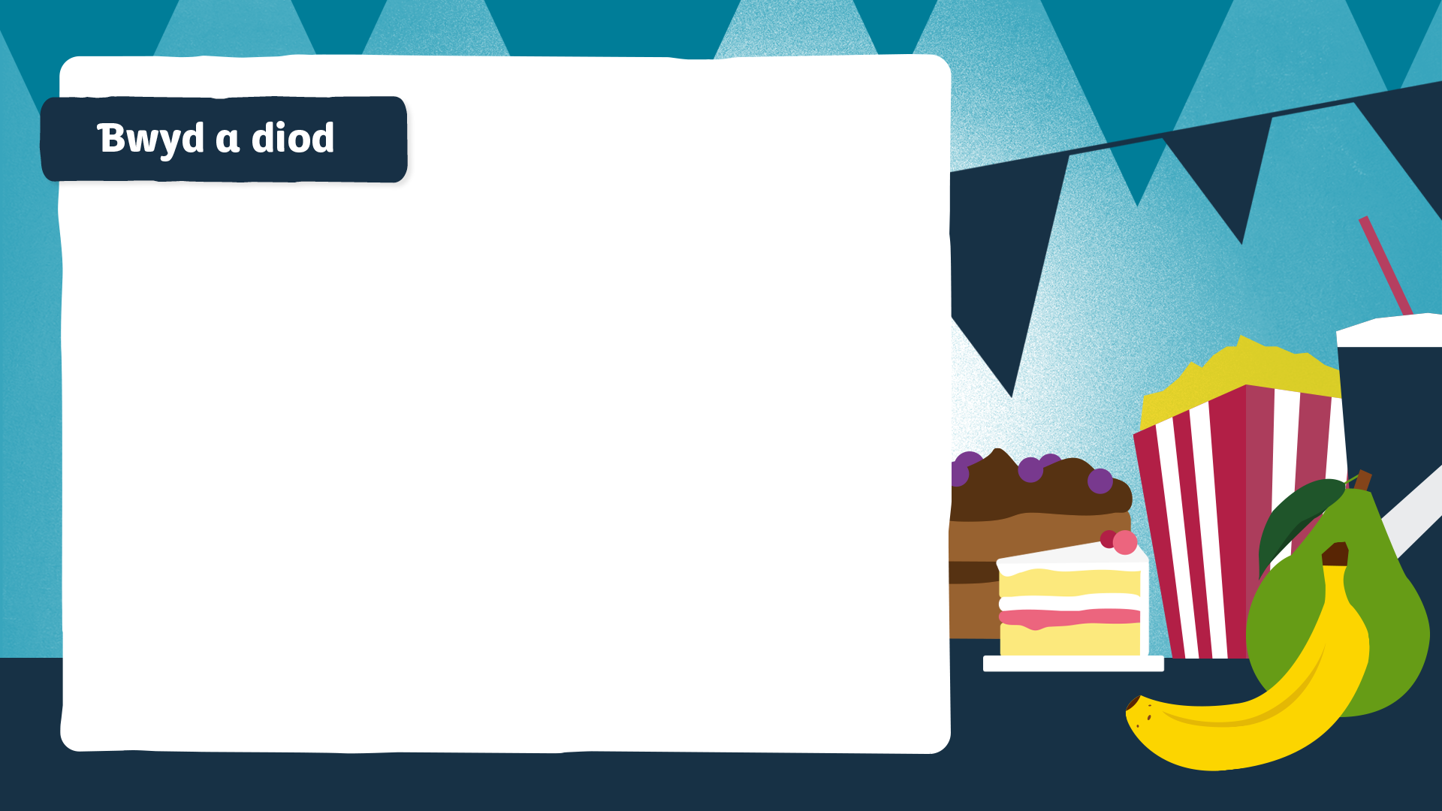
1. Pa ddiod amser-gwely sy'n cynnwys brag (malt), llaeth ac wyau, a blas coco?
2. Pa fath o ffa yw ffa pob (baked beans)?
3. Ar ôl pa adeilad enwog yn Llundain y cafodd sos HP ei enwi?
4. Pa fath o de sy'n cael ei wneud o blanhigyn o deulu llygad y dydd?
5. Mae dŵr tonig (tonic water) yn cynnwys cwinîn, sy'n cael ei ddefnyddio i drin babesiosis a pha glefyd arall?
6. Pa siop adrannol yn Llundain sy'n honni mai nhw ddyfeisiodd y 'Scotch egg'? A: Fortnum & Mason B: Harrods C: Selfridges

Slide 9
1. Pe baech yn adio nifer y chwaraewyr sy'n dechrau gêm i dîm rygbi'r undeb, rygbi'r gynghrair a rygbi saith bob ochr faint o chwaraewyr fyddai hynny? A: 35 B: 37 C: 30 D: 40
2. Ym mha gêm mae'r term 'gridiron' yn cael ei ddefnyddio? A: Pêl-droed Americanaidd B: Hoci iâ C: Badminton D: Croquet
3. Pa un o'r chwaraeon isod nad yw'n cael ei gyfrif yn un o'r 'gêmau Gwyddelig'? A: Pêl-droed Gwyddelig B: Chwarae hyrli (Hurling) C: Rownderi D: Dodgeball

Slide 10
4. Yn 1930 y cynhaliwyd Cwpan y Byd, pêl-droed, am y tro cyntaf. Pwy enillodd? A: UDA B: Lloegr C: Japan D: Uruguay
5. Pa un o'r bobl hyn o fyd chwaraeon sydd heb eu gwneud yn farchog (knight) neu'n fonesig (dame)? A: Andy Murray B: Kelly Holmes C: Rory McIlroy D: Jessica Ennis-Hill
6. Pa un o'r chwaraeon hyn nad oedd yn cael ei chwarae yn y Gêmau Olympaidd yn yr hen fyd a'r rhai modern?
A: Paffio B: Nofio C: Taflu'r ddisgen D: Pentathlon

Slide 11
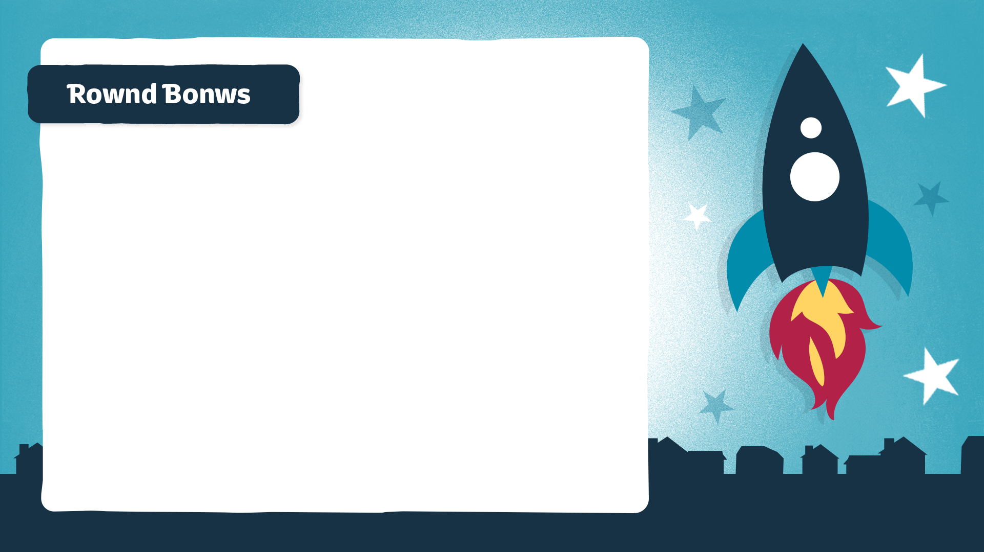
This slide is for your own bonus round. There are some fun ideas on page 6 of your Quizmaster Pack to get you started. (Delete this note before using this slide.)
1. Add question here…
2. Add question here…
3. Add question here…
4. Add question here…
5. Add question here…
6. Add question here…

Slide 12
1. Pa seren bop roddodd gyngerdd rhithwir ar Fortnite yn 2022? A: Taylor Swift B: Ariana Grande C: Tones and I
2. Yn y ffilm animeiddio cyfrifiadurol, Encanto, yn 2021, mae un o’r caneuon yn dweud nad ydyn nhw ddim yn siarad am rywun. Pwy?
3. Beth yw enw'r pos cyflymder siâp pyramid, tebyg i giwb Rubik?
4. Yn Minecraft, ofn beth sydd ar Creepers? A: Y tywyllwch B: Corynnod C: Ocelots
5. Beth yw enw'r albwm ryddhaodd Harry Styles yn 2022?
6. Beth yw'r teganau meddal poblogaidd a enwyd yn rhannol ar ôl math o felysion meddal?

Slide 13
7. Diper Överlöde yw enw llyfr rhif 17 ym mha gyfres gan yr awdur Jeff Kinney?
8. Pa gyfres deledu ar CBBC sy'n cael ei chyflwyno gan yr efeilliaid Dr Chris a Dr Xand, a hefyd Dr Ronx sydd ddim yn perthyn iddyn nhw?
9. Beth yw tri gair nesaf y gân hon gan D Billions, ‘My name is Chicky…?’
10. Beth yw enw'r ffilm gomedi a ryddhawyd y llynedd ar Disney+ ac sy'n ddilyniant i'r ffilm Enchanted o 2007?

Slide 14
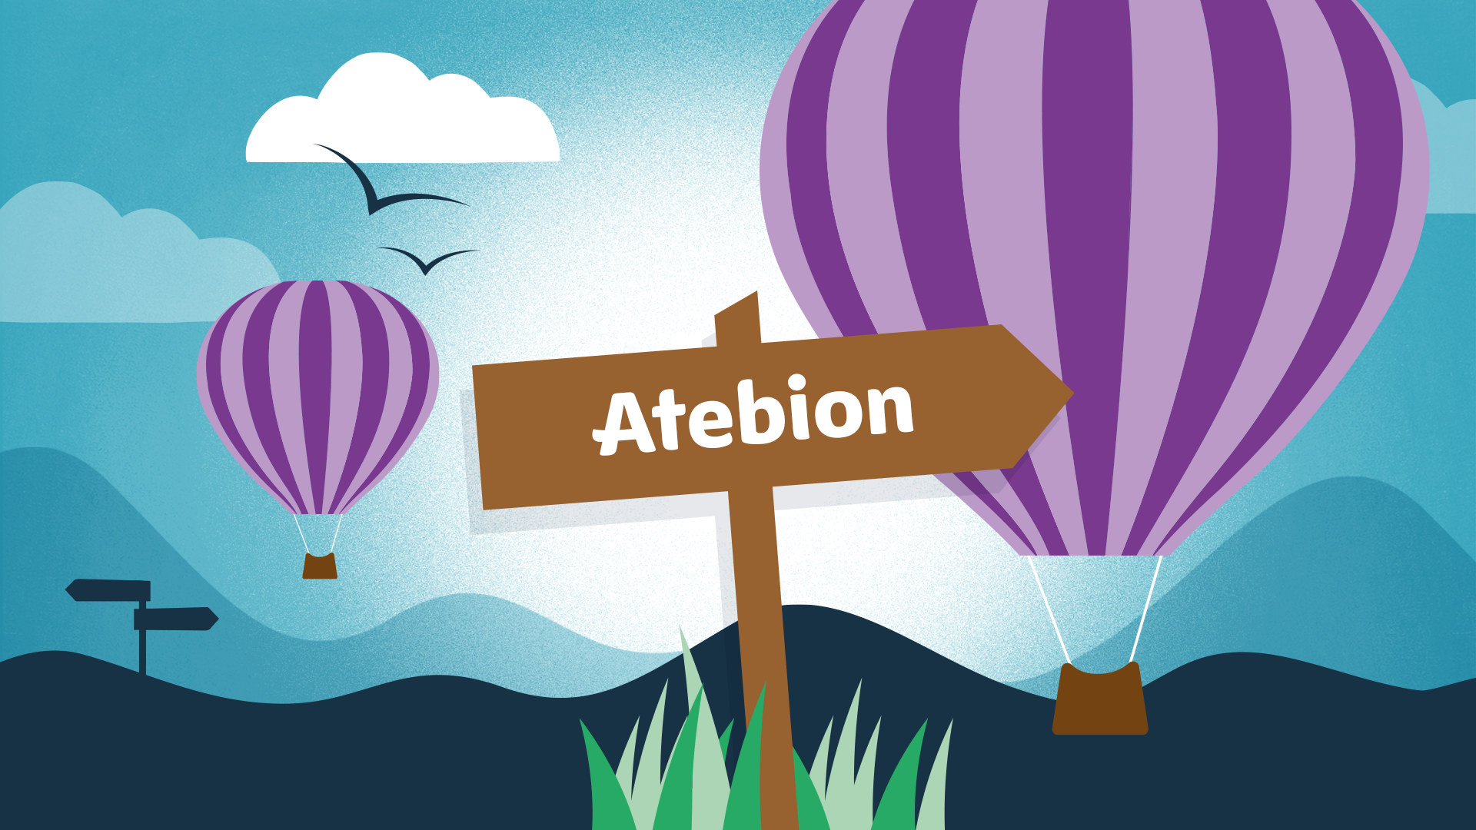

Slide 15
IMPORTANT Note: Please do not delete anything from the answer pages. Questions and answers both appear on the slide but when viewed as a slideshow they are animated to appear with each click. (Delete this note before using this slide.)
1. Pwy gafodd ei enwi'n Bersonoliaeth Chwaraeon y Flwyddyn y BBC yn 2022? A: Beth Mead B: Eve Muirhead C: Jessica Gadirova
A: Beth Mead
2. Ym mis Gorffennaf y llynedd, cofnodwyd y tymheredd uchaf erioed yn y Deyrnas Unedig. Beth oedd e? A: 38.3 gradd B: 40.3 gradd C: 42.3 gradd
C: 40.3 gradd
3. Enillodd Amy Broadhurst fedal aur ym Mhencampwriaethau Bocsio Merched y Byd ym mis Mai 2022. O ba wlad mae hi?
Iwerddon
4. Cyhoeddwyd mai'r actor Rwandaidd-Albanaidd Ncuti Gatwa fydd y prif gymeriad yng nghyfres newydd pa gyfres deledu ffuglen wyddonol?
Doctor Who
Wrecsam
5. Pa dref o Gymru a wnaed yn ddinas ym mis Medi 2022?
6. Pa ganwr pop a ryddhaodd albwm Nadolig pwrpasol am y tro cyntaf mewn bron i ddau ddegawd yn 2022?
Syr Cliff Richard

Slide 16
1. Pa arlunydd Prydeinig sy'n adnabyddus am arddangos siarc wedi'i gadw mewn fformaldehyd?
Damian Hirst
2. Pa ddramodydd Americanaidd ysgrifennodd y dramâu llwyfan A Streetcar Named Desire a Cat on a Hot Tin Roof?
Tennessee Williams
3. Ym mha wlad yng ngorllewin Affrica y ganed y nofelydd Chinua Achebe?
Nigeria
4. Ym mha lyfr plant gan E. B. White mae mochyn o'r enw Wilbur?
Charlotte’s Web
5. Pa ddigrifwr, actor, awdur a cherddor Prydeinig-Awstralaidd ysgrifennodd y caneuon gwreiddiol ar gyfer Matilda the Musical?
Tim Minchin
6. Pa arlunydd a dyfeisiwr Eidalaidd o gyfnod y Dadeni a greodd y murlun Y Swper Olaf?
Leonardo da Vinci

Slide 17
Lisa (Mona Lisa a Lisa Marie Presley)
1. Pa enw sy’n cysylltu darlun enwog yn y Louvre â merch Elvis Presley?
Dyffryn / Valley (Dyffryn y Brenhinoedd / Valley of the Kings a Dyffryn Marwolaeth / Death Valley)
2. Pa nodwedd ddaearyddol sy’n cysylltu lleoliad beddrod Tutankhamun ag un o’r lleoedd poethaf ar y ddaear?
Charles (Charles Lindbergh a Charles Xavier)
3. Pa enw sy'n cael ei rannu gan y person cyntaf i hedfan ar ei ben ei hun ar draws Cefnfor Iwerydd a'r Athro Xavier o'r X-Men?
Galileo (‘Gallileo Figaro, magnifico’ a Galileo Galilei)
4. Pa air sy’n cysylltu geiriau’r gân Bohemian Rhapsody â’r sawl wnaeth ddarganfod pedwar lleuad mwyaf y blaned Iau?
5. Pa enw sy'n cysylltu Prif Weinidog benywaidd cyntaf India ag arweinydd enwog arall o'r wlad honno?
Gandhi (Mahātmā Gandhi ac Indira Gandhi)
6. Pa flwyddyn sy'n cysylltu sgandal Watergate ag enw cân boblogaidd gan James Blunt?
1973

Slide 18
1. Dim ond 10 y cant o'u hymennydd y mae pobl yn ei ddefnyddio
Ffug
2. Mae llawer o'r asid amino "tryptoffan" mewn cig twrci ac felly mae'n gwneud i chi deimlo'n fwy cysglyd ar ôl ei fwyta na chigoedd eraill
Ffug
Ffaith
3. Gall siarcod glywed arogl diferyn o waed filltir i ffwrdd
4. Hadau yw'r rhan fwyaf sbeislyd o bupurau tsili
Ffug
5. Mae camelod yn storio dŵr yn eu crwbi/crwmp (hump)
Ffug
Ffug
6. Mae ystlumod yn ddall

Slide 19
1. Pa wlad yn ne-ddwyrain Affrica sydd â llun reiffl ar ei baner i gynrychioli amddiffyn a bod ar eich gwyliadwriaeth?
Mozambique
2. Ym mha wlad arall yng ngorllewin Ewrop y cafodd y rhan fwyaf o'r baneri yng Ngemau Olympaidd Llundain 2012 eu gwneud? A: Gwlad Belg B: Ffrainc C: Yr Almaen
B: Ffrainc
3. Dim ond dwy faner genedlaethol sy'n sgwâr. Baner Dinas y Fatican yw un. Pa wlad yng ngorllewin Ewrop bia'r llall?
Y Swistir
4. Mae eryr a neidr yn ymddangos ar faner pa wlad yn rhan ddeheuol Gogledd America?
Mecsico
5. Ar faner pa wlad ym Môr y Canoldir mae llun o fap o'r ynys a dwy gangen o goeden olewydd o tano?
Cyprus
Chwith
6. I ba gyfeiriad mae'r ddraig yn wynebu ar faner Cymru?

Slide 20
Labrador (Retriever)
1. Pa frîd o gi yw'r mwyaf poblogaidd ym Mhrydain?
2. Am faint o amser mewn diwrnod mae cathod yn cysgu ar gyfartaledd? A: 10 awr B: 15 awr C: 17 awr
C: 17 awr
3. Beth oedd enw’r ci ddaeth yn enwog am dreulio 14 mlynedd yn gwarchod bedd ei berchennog yng Nghaeredin?
Greyfriars Bobby
Unol Daleithiau America
4. Ym mha wlad yn y byd mae'r nifer fwyaf o gathod?
5. Beth oedd ar goesau'r ddau gi bach pan ddaethon nhw adre o'r coed?
Blawd ac eisin
6. Beth yw enw'r gath sydd wedi gwasanaethu fel Prif Lygotwr Swyddfa'r Cabinet yn 10 Stryd Downing ers 2011?
Larry

Slide 21
Ovaltine
1. Pa ddiod amser-gwely sy'n cynnwys brag (malt), llaeth ac wyau, a blas coco?
Haricot
2. Pa fath o ffa yw ffa pob (baked beans)?
3. Ar ôl pa adeilad enwog yn Llundain y cafodd sos HP ei enwi?
Y Senedd (Houses of Parliament)
4. Pa fath o de sy'n cael ei wneud o blanhigyn o deulu llygad y dydd?
Camri (Chamomile)
5. Mae dŵr tonig (tonic water) yn cynnwys cwinîn, sy'n cael ei ddefnyddio i drin babesiosis a pha glefyd arall?
Malaria
6. Pa siop adrannol yn Llundain sy'n honni mai nhw ddyfeisiodd y 'Scotch egg'? A: Fortnum & Mason B: Harrods C: Selfridges
A: Fortnum & Mason

Slide 22
1. Pe baech yn adio nifer y chwaraewyr sy'n dechrau gêm i dîm rygbi'r undeb, rygbi'r gynghrair a rygbi saith bob ochr faint o chwaraewyr fyddai hynny? A: 35 B: 37 C: 30 D: 40
A: 35 (15 + 13 + 7)
A: Pêl-droed Americanaidd
2. Ym mha gêm mae'r term 'gridiron' yn cael ei ddefnyddio? A: Pêl-droed Americanaidd B: Hoci iâ C: Badminton D: Croquet
3. Pa un o'r chwaraeon isod nad yw'n cael ei gyfrif yn un o'r 'gêmau Gwyddelig'? A: Pêl-droed Gwyddelig B: Chwarae hyrli (Hurling) C: Rownderi D: Dodgeball
D: Dodgeball
4. Yn 1930 y cynhaliwyd Cwpan y Byd, pêl-droed, am y tro cyntaf. Pwy enillodd? A: UDA B: Lloegr C: Japan D: Uruguay
D: Uruguay
5. Pa un o'r bobl hyn o fyd chwaraeon sydd heb eu gwneud yn farchog (knight) neu'n fonesig (dame)? A: Andy Murray B: Kelly Holmes C: Rory McIlroy D: Jessica Ennis-Hill
C: Rory McIlroy
6. Pa un o'r chwaraeon hyn nad oedd yn cael ei chwarae yn y Gêmau Olympaidd yn yr hen fyd a'r rhai modern?
A: Paffio B: Nofio C: Taflu'r ddisgen D: Pentathlon
B: Nofio

Slide 23
1. Pa seren bop roddodd gyngerdd rhithwir ar Fortnite yn 2022? A: Taylor Swift B: Ariana Grande C: Tones and I
C: Tones and I
2. Yn y ffilm animeiddio cyfrifiadurol, Encanto, yn 2021, mae un o’r caneuon yn dweud nad ydyn nhw ddim yn siarad am rywun. Pwy?
Bruno
3. Beth yw enw'r pos cyflymder siâp pyramid, tebyg i giwb Rubik?
Pyraminx
C: Ocelots
4. Yn Minecraft, ofn beth sydd ar Creepers? A: Y tywyllwch B: Corynnod C: Ocelots
Harry’s House
5. Beth yw enw'r albwm ryddhaodd Harry Styles yn 2022?
Squishmallows
6. Beth yw'r teganau meddal poblogaidd a enwyd yn rhannol ar ôl math o felysion meddal?

Slide 24
7. Diper Överlöde yw enw llyfr rhif 17 ym mha gyfres gan yr awdur Jeff Kinney??
Diary of a Wimpy Kid
8. Pa gyfres deledu ar CBBC sy'n cael ei chyflwyno gan yr efeilliaid Dr Chris a Dr Xand, a hefyd Dr Ronx sydd ddim yn perthyn iddyn nhw?
Operation Ouch
9. Beth yw tri gair nesaf y gân hon gan D Billions, ‘My name is Chicky…?’
‘Chicky, Chicky, Chicky’
10. Beth yw enw'r ffilm gomedi a ryddhawyd y llynedd ar Disney+ ac sy'n ddilyniant i'r ffilm Enchanted o 2007?
Disenchanted

